Slide 1
알림톡 매뉴얼

Slide 2
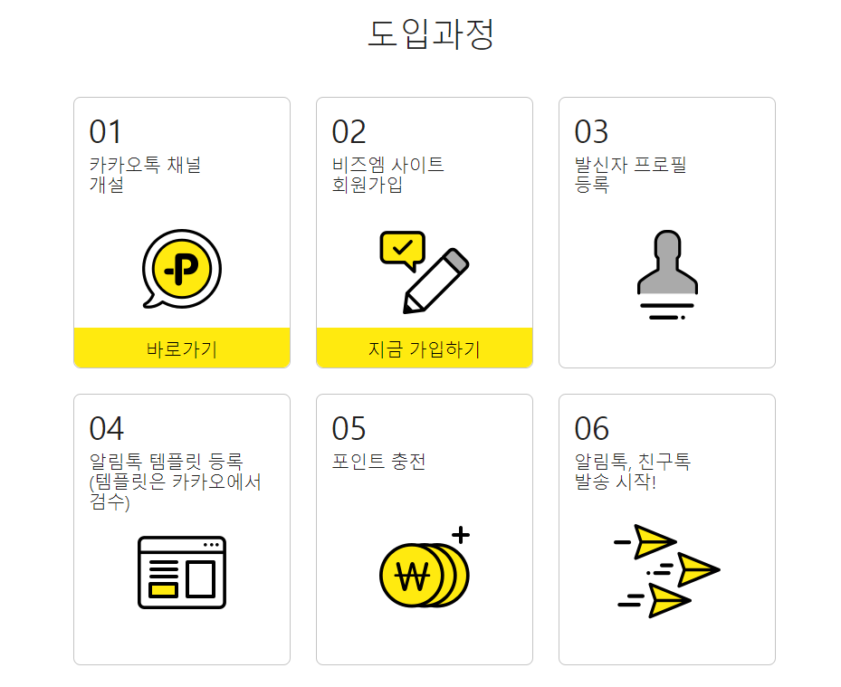
비즈엠 홈페이지에 접속합니다
Link - https://www.bizmsg.kr/
도입과정 항목에서
카카오톡 채널 개설 – 바로가기를
클릭합니다.

Slide 3
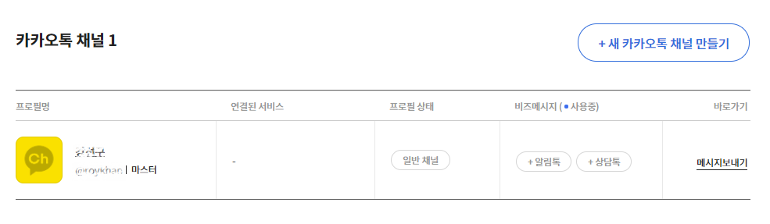
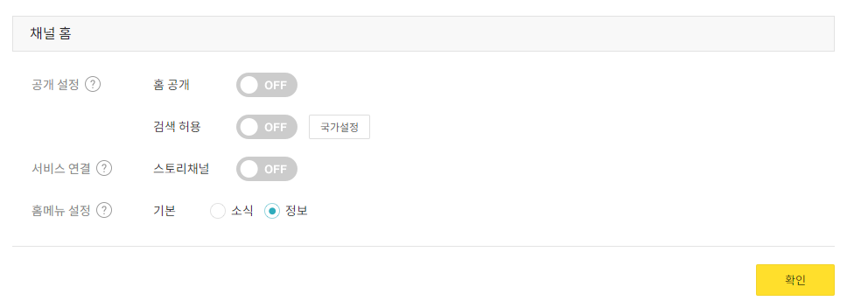
카카오톡 채널 가입을 완료한 후, 생성된 카카오톡 채널을 확인합니다.
생성된 카카오톡 채널을 선택하여 관리자센터로 들어갑니다.
좌측 메뉴에서 관리를 선택합니다.
공개 설정에서 홈 공개를 ON으로 설정한 후, 확인을 눌러 변경된 정보를 저장합니다.
다시 비즈엠 홈페이지로 돌아갑니다.

Slide 4
도입과정 항목에서 비즈엠 사이트 회원가입 – 지금 가입하기를 선택하여 회원가입을 진행합니다.

Slide 5
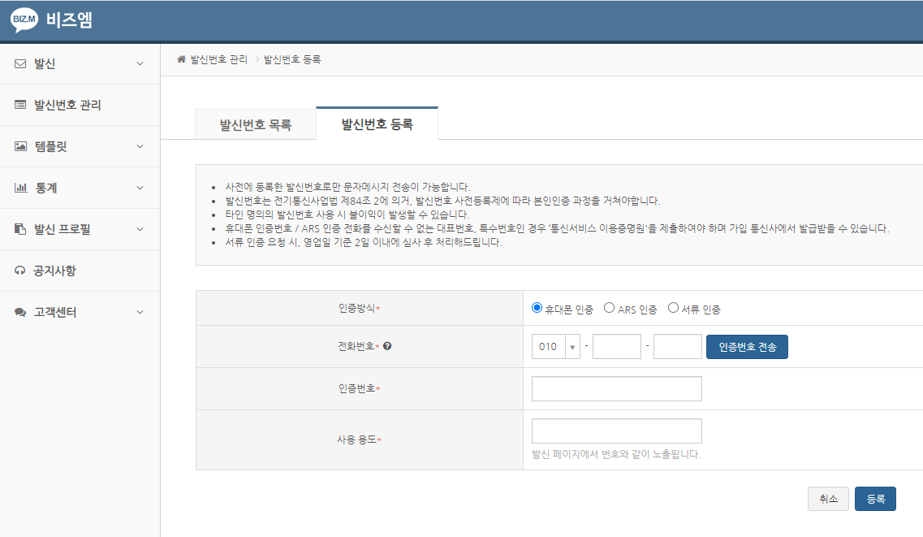
비즈엠에 로그인합니다.
발신번호 관리 – 발신번호 등록에서 카카오 알림톡 메시지를 발송할 전화번호를 입력하고 인증을 진행합니다.

Slide 6
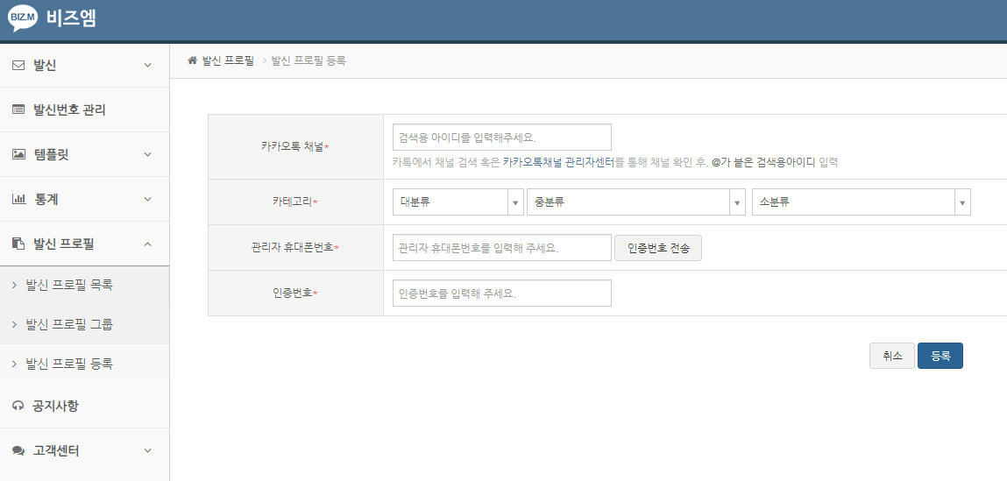
발신 프로필 – 발신 프로필 등록에서 카카오 알림톡 발신 프로필을 등록합니다.
발신 프로필 목록에서 발신 프로필이 정상적으로 생성되었는지 확인합니다.

Slide 7
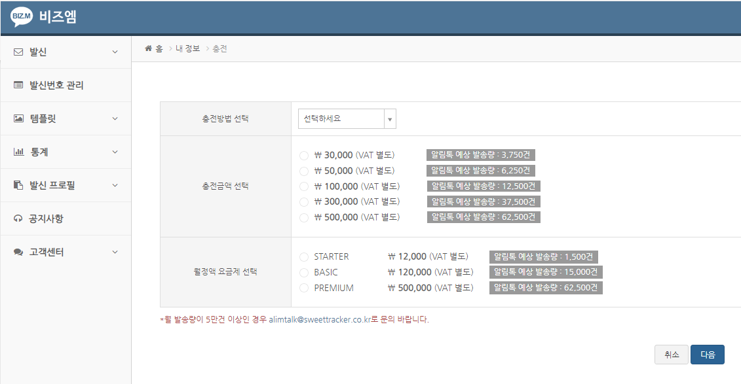
오른쪽 상단 – 충전 메뉴를 통해 카카오 알림톡 이용요금을 충전할 수 있습니다.

Slide 8
감사합니다.

